Slide 1


Управление уровнем сервиса и качеством услуг медицинского учреждения
Система управления
бизнес-процессами и эффективностью
2016

Slide 2

Сегодняшний вызов: повышение уровня сервиса
У пациентов хорошая память. Они помнят вас вне зависимости от того, помните вы их или нет
www.elma-bpm.ru

Slide 3



Сегодняшний вызов: повышение уровня сервиса
Стоимость, квалификация, уровень, доступность, репутация.
Возможности для развития маркетинга и рекламы
Удовлетворенность = Опыт взаимодействия – Ожидания
Клиника
Пациент
Сервисы (услуги)
www.elma-bpm.ru

Slide 4
Каталог сервисов
УСЛУГИ ПО ОКАЗАНИЮ МЕДИЦИНСКОЙ ПОМОЩИ
Прием терапевта
Прием хирурга
Прием окулиста
…
СЕРВИСЫ ПРОВЕДЕНИЯ ИССЛЕДОВАНИЙ
Лабораторное исследование крови
…
СЕРВИСЫ ПОСТАНОВКИ ДИАГНОЗА
Диагностирование заболевания 1
Диагностирование заболевания 2
…
СЕРВИСЫ ПРОФИЛАКТИЧЕСКОГО СОПРОВОЖДЕНИЯ
Отслеживание календаря посещений
Проведение проф. приемов
Семейная профилактика
Организация санаторно-курортного лечения
…
СЕРВИСЫ МЕДИКАМЕНТОЗНОГО ОБЕСПЕЧЕНИЯ
Закупка лекарственных средств «под» пациента
…
ПРОЦЕССЫ РАБОТЫ С ЮР.ЛИЦАМИ
Продажа услуг клиники
Процессы работы со страховыми компаниями
Процессы работы с ОМС
…
www.elma-bpm.ru

Slide 5




Уровень сервиса и удовлетворенность пациента
Имея высокий уровень сервиса, можно говорить о нем, привлекая новых пациентов
Удовлетворенность = Опыт взаимодействия – Ожидания
Глубина оказания
сервиса
Объем затраченных
ресурсов
Время оказания
сервиса
www.elma-bpm.ru

Slide 6










Уровень сервиса и удовлетворенность пациента
Пример. Проведение лабораторного исследования. Глубина услуги
Идея
проведения
анализа
Визит
заполнение
документов
Проведение
исследования
Доставка
результата
анализа
Постановка
диагноза
Довольный пациент
Общение с
регистратурой
Прием
материала
для исследования
Подготовка
результата
исследования
Интерпретация
анализа
Глубина услуги – это уровень проработки услуги, исходя из ожиданий пациента
www.elma-bpm.ru

Slide 7
Уровень сервиса и удовлетворенность пациента
Пример. Проведение лабораторного исследования. Объем ресурсов, которые тратит пациент
Идея
проведения
анализа
Визит
заполнение
документов
Проведение
исследования
Доставка
результата
анализа
Постановка
диагноза
Довольный пациент
Общение с
регистратурой
Прием
материала
для исследования
Подготовка
результата
исследования
Интерпретация
анализа
www.elma-bpm.ru

Slide 8
Уровень сервиса и удовлетворенность пациента
Пример. Проведение лабораторного исследования. Объем ресурсов, которые тратит пациент
Идея
проведения
анализа
Визит
заполнение
документов
Проведение
исследования
Доставка
результата
анализа
Постановка
диагноза
Довольный пациент
Общение с
регистратурой
Прием
материала
для исследования
Подготовка
результата
исследования
Интерпретация
анализа
Затраты пациента
www.elma-bpm.ru

Slide 9
Уровень сервиса и удовлетворенность пациента
Пример. Проведение лабораторного исследования. Скорость оказания сервиса
Идея
проведения
анализа
Визит
заполнение
документов
Проведение
исследования
Доставка
результата
анализа
Постановка
диагноза
Довольный пациент
Общение с
регистратурой
Прием
материала
для исследования
Подготовка
результата
исследования
Интерпретация
анализа
Время выполнения каждого шага
Время оказания сервиса
www.elma-bpm.ru

Slide 10
Уровень сервиса и удовлетворенность пациента
Имея высокий уровень сервиса, можно говорить о нем, привлекая новых пациентов
Удовлетворенность = Опыт взаимодействия – Ожидания
Глубина оказания
сервиса
Объем затраченных
ресурсов
Время оказания
сервиса
www.elma-bpm.ru

Slide 11
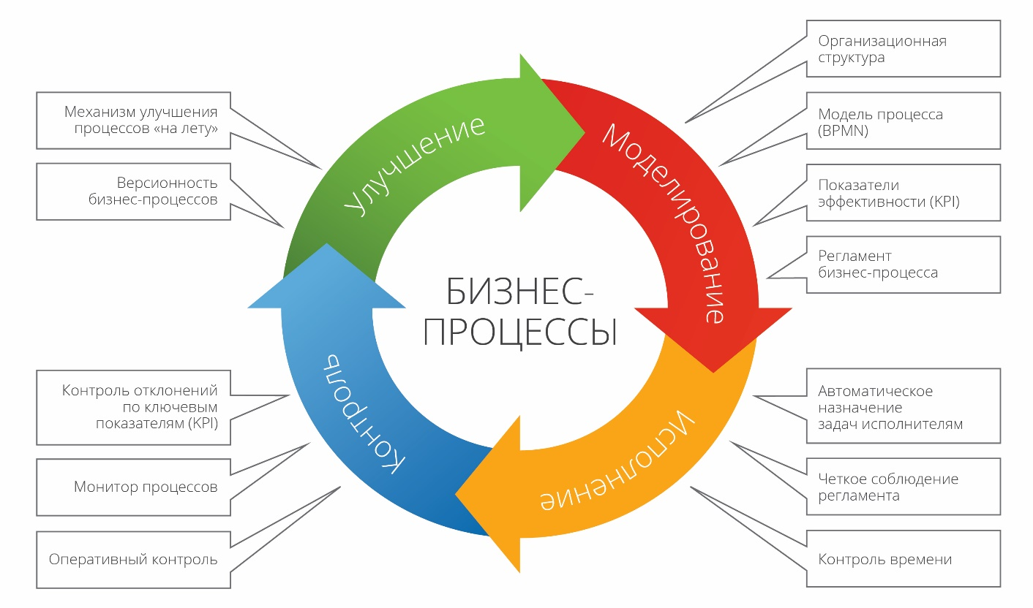
Возможности BPM-системы
Развитие процессов на основании метрик и показателей, управление изменениями в процессах "на лету" (без остановки системы), версионность процессов
www.elma-bpm.ru

Slide 12
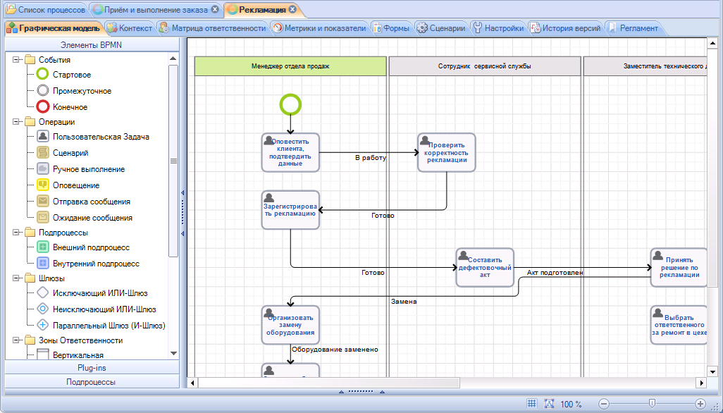
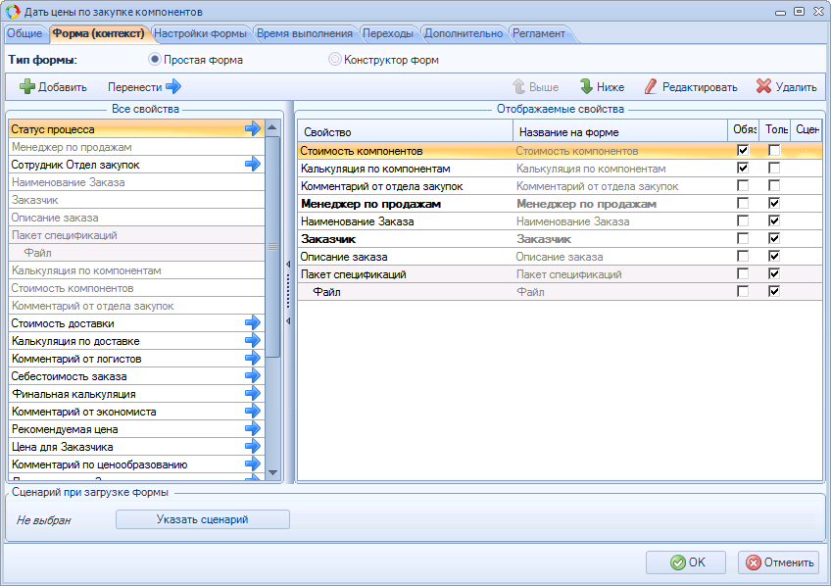
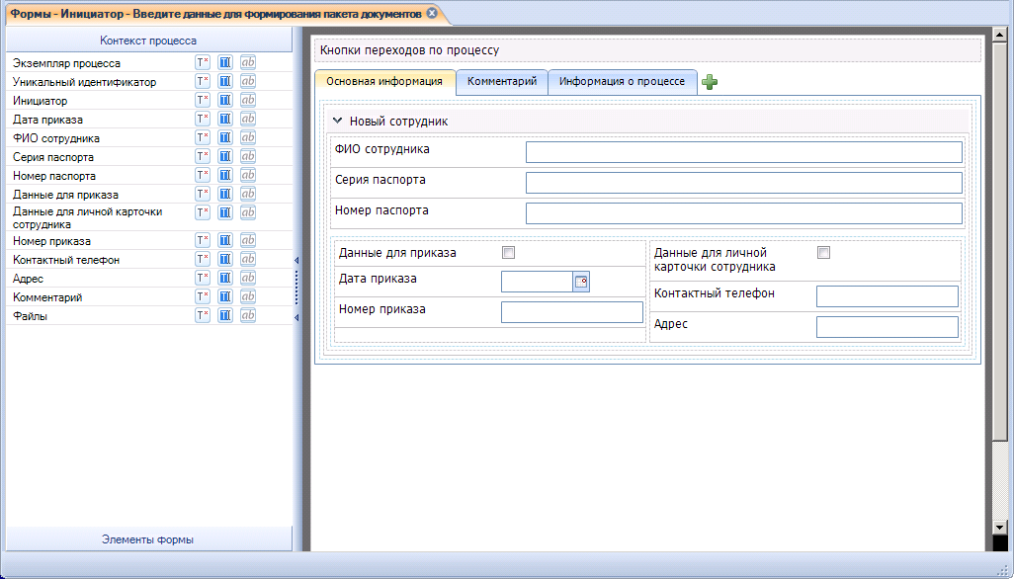
Возможности BPM-системы
Графическое моделирование процессов и управление
ответственностью по должностям
Наполнение процессов любыми данными
(без ограничений). Контекст процесса
Настройка отображения задач, которые
будут видеть пользователи
Настройка автоматических действий внутри задач процесса
(не только ручные операции)
www.elma-bpm.ru

Slide 13
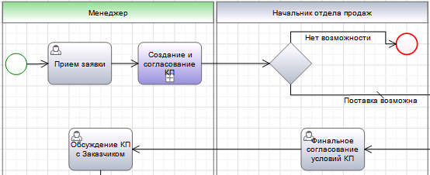

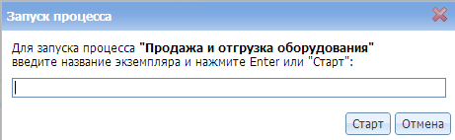
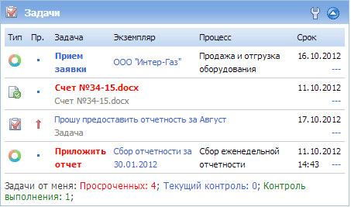
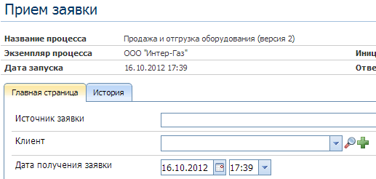
Возможности BPM-системы
Модель процесса
Запуск процесса в ручном или автоматическом режиме
Задачи сотрудников по процессам
Исполнение задач сотрудниками
www.elma-bpm.ru

Slide 14
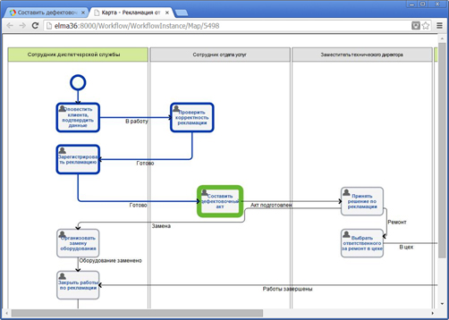
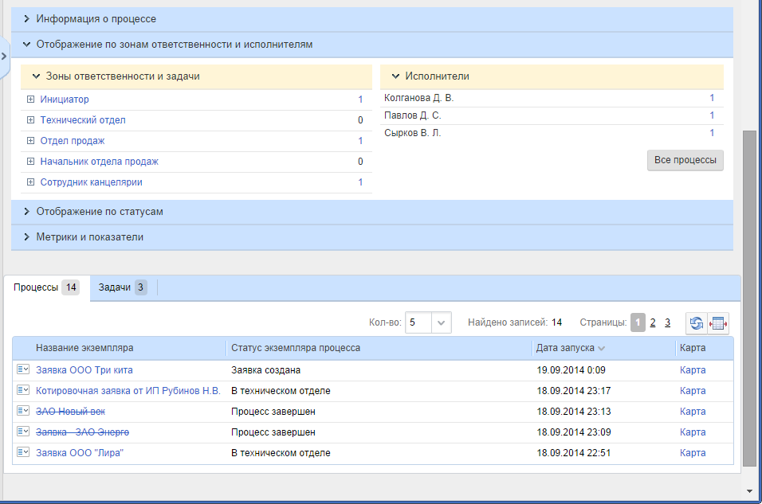
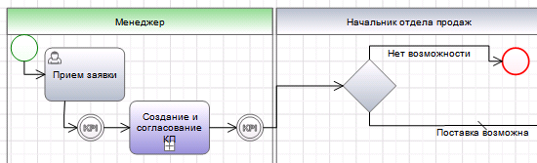
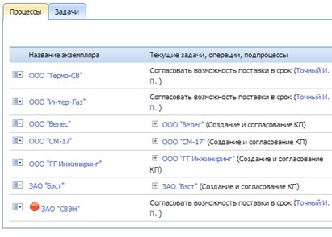
Возможности BPM-системы
Оперативный контроль процессов
Монитор процессов (взгляд сверху)
Контроль любых количественных, временных метрик бизнес-процессов
www.elma-bpm.ru

Slide 15
Возможности BPM-системы
Развитие процессов на основании метрик и показателей, управление изменениями в процессах "на лету" (без остановки системы), версионность процессов
www.elma-bpm.ru

Slide 16








Платформа ELMA
2008-2016
Более 600 проектов
внедрения
№1 BPMS в России & CIS
Глобальная
разработка
BPM
ECM
KPI
CRM
Project
Management
www.elma-bpm.ru

Slide 17
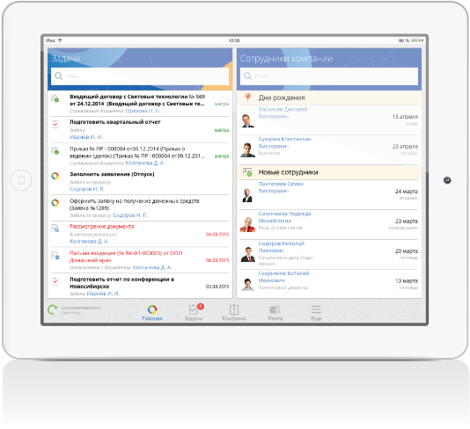
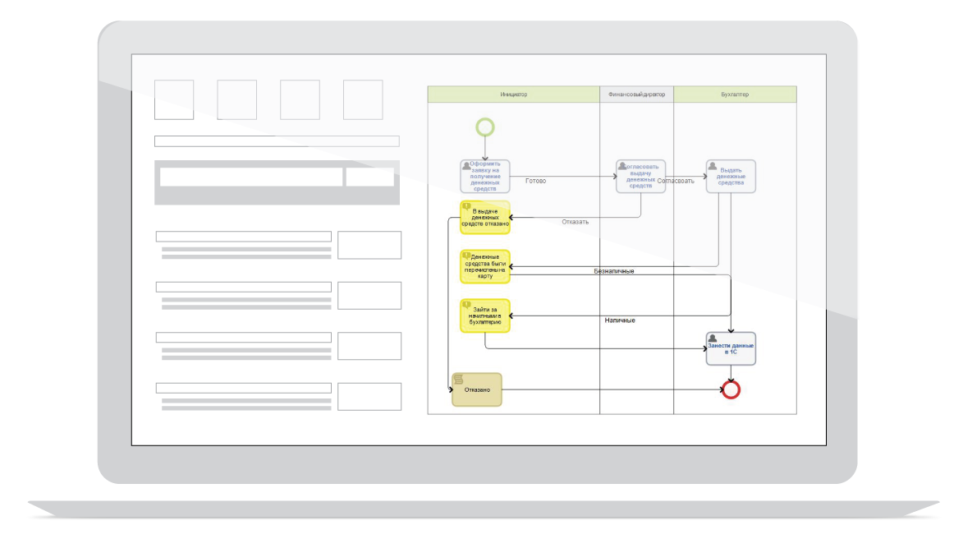
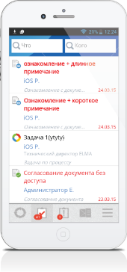
Платформа ELMA
BPMN2.0
гибкие процессы / веб-интерфейс / мобильные клиенты
www.elma-bpm.ru

